Slide 1
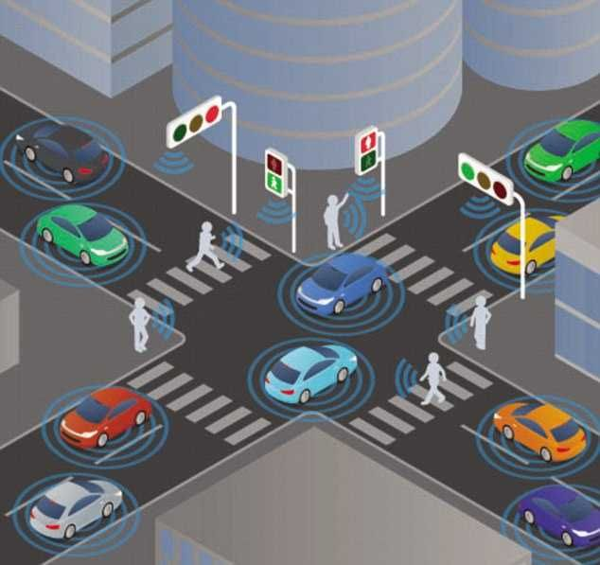
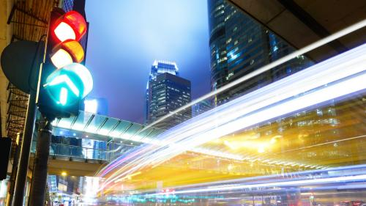
ΣΥΣΤΗΜΑ ΕΞΥΠΝΩΝ ΦΑΝΑΡΙΩΝ
ΑΘΑΝΑΣΙΟΥ ΒΑΣΙΛΕΙΟΣ ΕΥΑΓΓΕΛΟΣ - 19390005

Slide 2
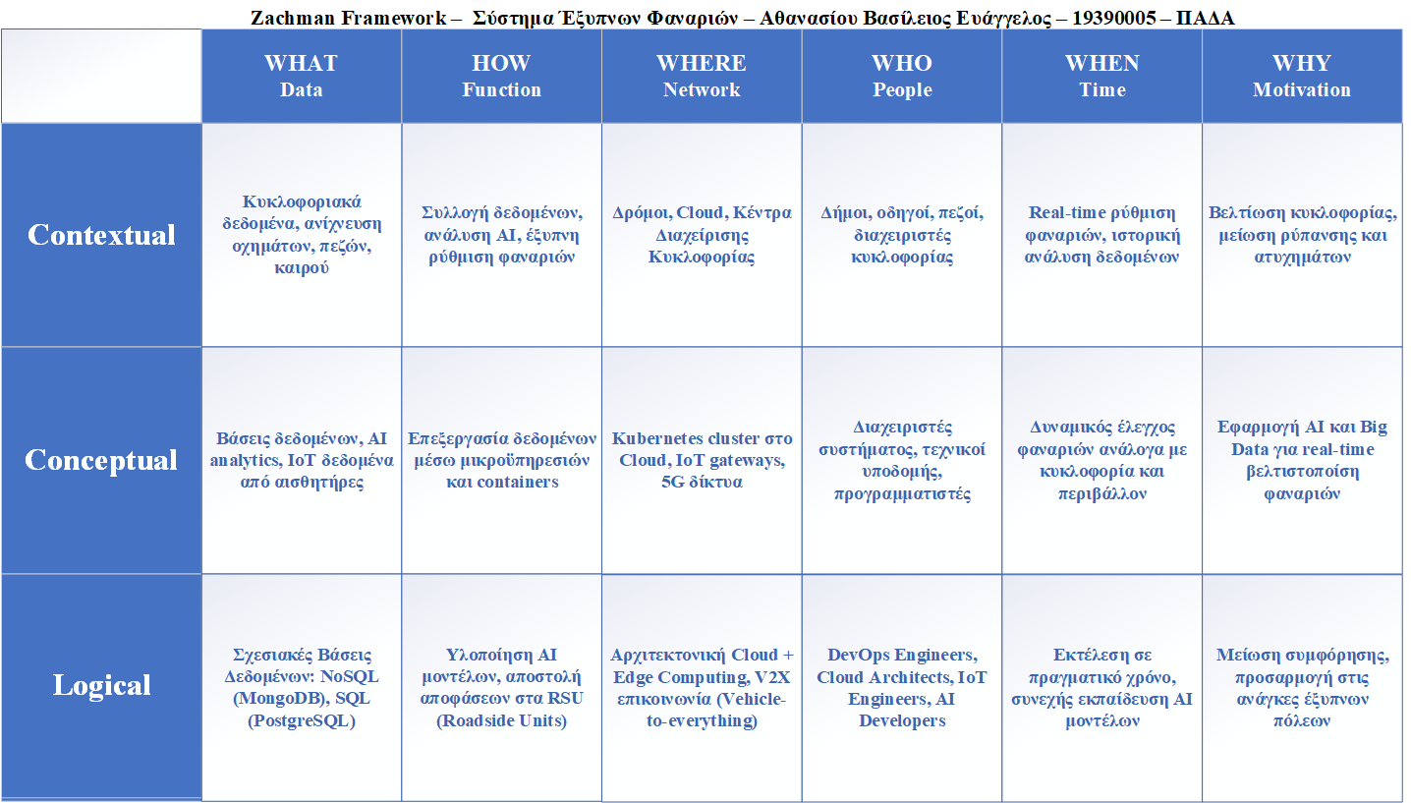

Slide 3
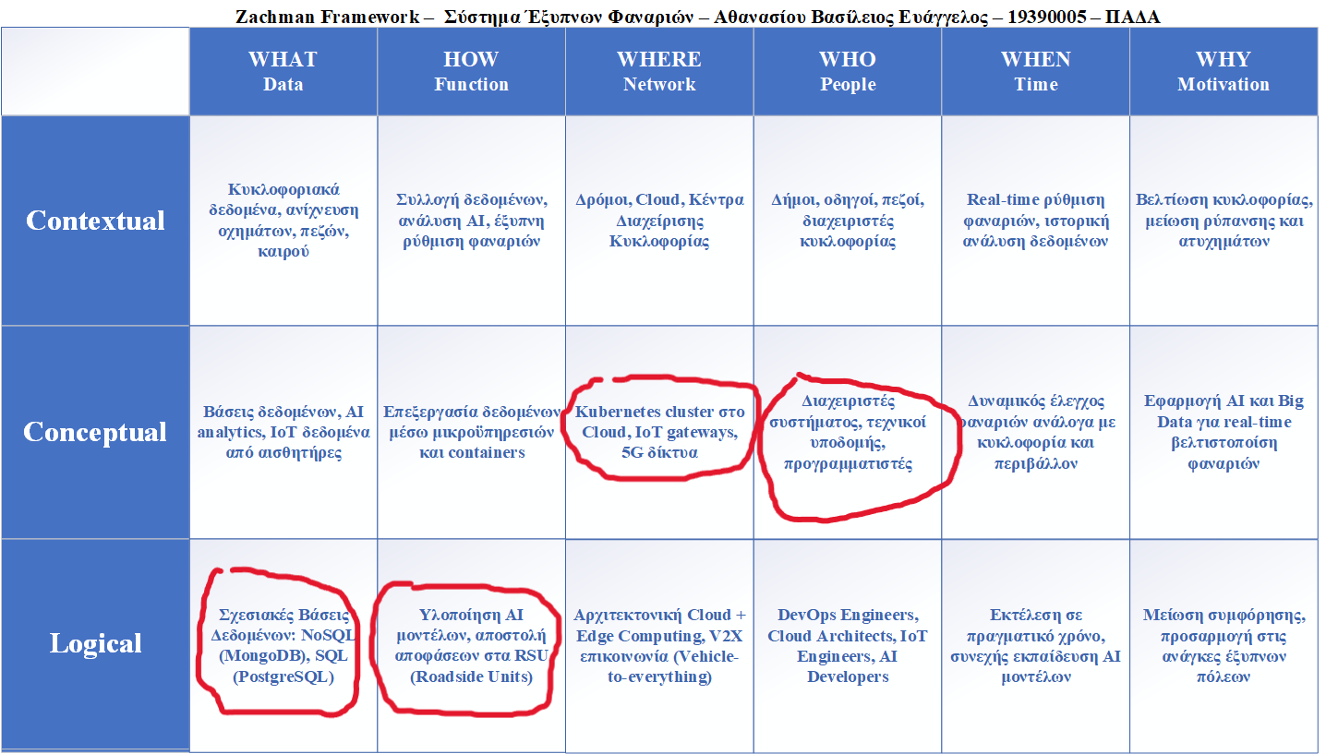

Slide 4


Slide 5


Slide 6
Γιατί επιλέξαμε αυτά τα διαγράμματα;
Conceptual Level – Αντίληψη Συστήματος
Cloud Architecture Diagram (WHERE – Network)
Το σύστημα βασίζεται σε Υπολογιστική Νέφους (Cloud Computing) και Εικονικοποίηση Περιεκτών (Container-based Virtualization).
Το διάγραμμα αποτυπώνει τη δομή των data centers, τα IoT gateways, τα API endpoints και τις συνδέσεις με το edge computing.
Χρησιμοποιείται για τον σχεδιασμό των υποδομών Kubernetes/Docker Swarm.
UML Use Case Diagram (WHO – People)
Παρουσιάζει τους ρόλους των χρηστών στο σύστημα
Διαχειριστές συστήματος: Ρυθμίζουν τις μικροϋπηρεσίες.
Πολίτες/οδηγοί: Λαμβάνουν πληροφορίες από το έξυπνο σύστημα
AI Engine: Επεξεργάζεται κυκλοφοριακά δεδομένα και προτείνει ενέργειες.
Δήμοι και Κυκλοφοριακές Αρχές: Παρακολουθούν στατιστικά στοιχεία

Slide 7
Γιατί επιλέξαμε αυτά τα διαγράμματα;
Logical Level – Λογική Υλοποίησης
Database Schema Diagram (WHAT – Data)
Το σύστημα διαχειρίζεται δεδομένα από
Αισθητήρες (Virtual Sensors)
Οχήματα (Vehicle Detection)
Ιστορικό αποφάσεων AI (AI Decision Log)
Χρήστες & διαχειριστές (User, User Log)
Το Database Schema Diagram ορίζει
Σχέσεις μεταξύ των πινάκων
Κλειδιά και συσχετίσεις
Ενδεικτικούς τύπους δεδομένων (π.χ. INT, VARCHAR, BOOLEAN)
Microservices Architecture Diagram (HOW – Function)
Το σύστημα βασίζεται στην αρχιτεκτονική μικροϋπηρεσιών (Microservices Architecture).
Το διάγραμμα αυτό δείχνει:
Ποιες μικροϋπηρεσίες υλοποιούνται (Traffic Data Processing, AI Decision Engine, Real-time API, User Management).
Πώς επικοινωνούν μεταξύ τους (REST API, WebSockets, gRPC).
Πώς γίνεται η διαχείριση του Docker και του Kubernetes/Docker Swarm για container orchestration.

Slide 8
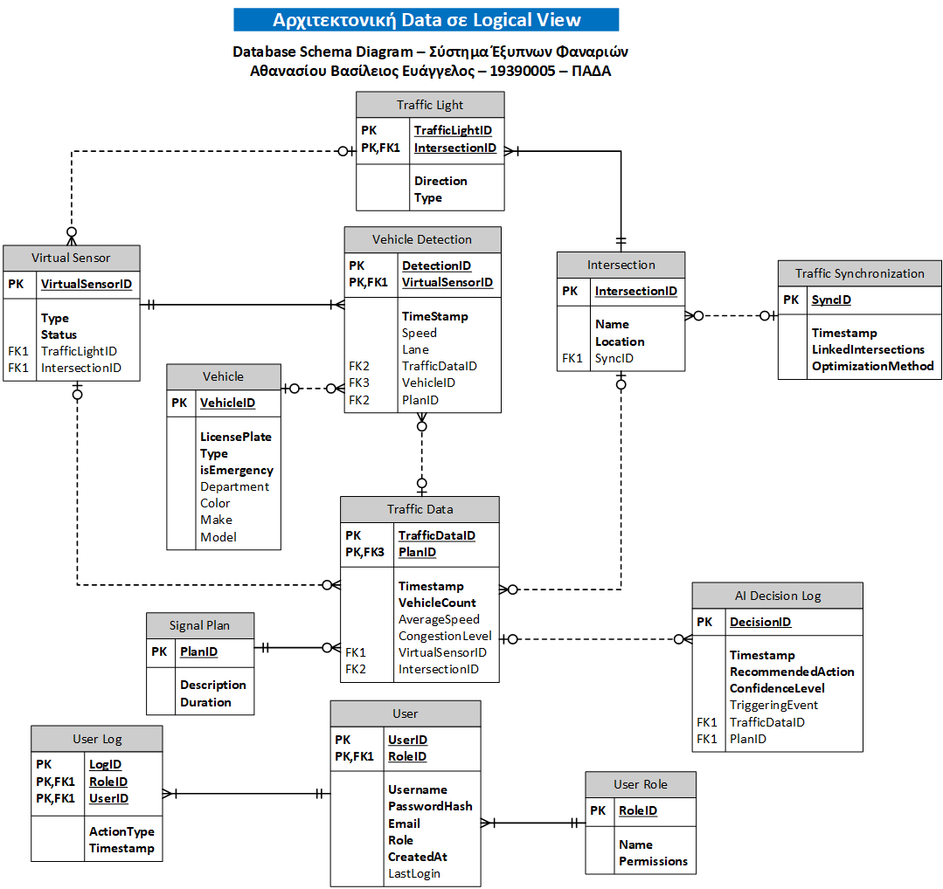

Slide 9
Database Schema Diagram (Logical/DATA) ΠΙΝΑΚΕΣ
Intersection (Διασταύρωση)
Ρόλος → Αποθηκεύει πληροφορίες για κάθε διασταύρωση στο σύστημα
Πεδίο | Τύπος | Περιγραφή
IntersectionID | INT (PK) | Μοναδικό αναγνωριστικό διασταύρωσης.
Name | VARCHAR | Όνομα διασταύρωσης.
Location | VARCHAR | Τοποθεσία της διασταύρωσης.
SyncID | INT (FK) | Αναφορά στον συγχρονισμό κυκλοφορίας

Slide 10
Database Schema Diagram (Logical/DATA) ΠΙΝΑΚΕΣ
Traffic Light (Φανάρι)
Ρόλος → Ορίζει τα φανάρια που ανήκουν σε κάθε διασταύρωση.
Πεδίο | Τύπος | Περιγραφή
TrafficLightID | INT (PK) | Μοναδικό αναγνωριστικό φαναριού.
IntersectionID | INT (FK) | Συσχέτιση με τη διασταύρωση στην οποία ανήκει.
Direction | VARCHAR | Κατεύθυνση του φαναριού (π.χ., Βόρεια, Νότια).
Type | VARCHAR | Τύπος φαναριού (π.χ., Πεζών, Οχημάτων).

Slide 11
Database Schema Diagram (Logical/DATA) ΠΙΝΑΚΕΣ
Virtual Sensor (Εικονικός Αισθητήρας)
Ρόλος → Καταγράφει την ύπαρξη οχημάτων και άλλων δεδομένων κυκλοφορίας.
Πεδίο | Τύπος | Περιγραφή
VirtualSensorID | INT (PK) | Αναγνωριστικό του αισθητήρα.
IntersectionID | INT (FK) | Ανήκει σε διασταύρωση.
TrafficLightID | INT (FK) | Ανήκει σε συγκεκριμένο φανάρι.
Type | VARCHAR | Τύπος αισθητήρα (π.χ., κάμερα, radar).
Status | VARCHAR | Κατάσταση λειτουργίας του αισθητήρα.

Slide 12
Database Schema Diagram (Logical/DATA) ΠΙΝΑΚΕΣ
Vehicle (Όχημα)
Ρόλος → Καταγράφει στοιχεία των οχημάτων που αναγνωρίζονται από το σύστημα.
Πεδίο | Τύπος | Περιγραφή
VehicleID | INT (PK) | Αναγνωριστικό οχήματος.
LicensePlate | VARCHAR | Πινακίδα κυκλοφορίας.
Type | VARCHAR | Κατηγορία οχήματος (π.χ., Ι.Χ., Λεωφορείο).
isEmergency | BOOLEAN | Αν είναι όχημα έκτακτης ανάγκης.
Department | VARCHAR | Υπηρεσία στην οποία ανήκει (αν ισχύει).
Color | VARCHAR | Χρώμα οχήματος.
Make | VARCHAR | Κατασκευαστής οχήματος.
Model | VARCHAR | Μοντέλο οχήματος.

Slide 13
Database Schema Diagram (Logical/DATA) ΠΙΝΑΚΕΣ
Vehicle Detection (Ανίχνευση Οχημάτων)
Ρόλος → Καταγράφει πότε και πού ανιχνεύθηκε ένα όχημα.
Πεδίο | Τύπος | Περιγραφή
DetectionID | INT (PK) | Αναγνωριστικό ανίχνευσης.
VirtualSensorID | INT (FK) | Συσχετίζεται με αισθητήρα.
Timestamp | DATETIME | Χρονική σήμανση ανίχνευσης.
Speed | FLOAT | Ταχύτητα οχήματος.
Lane | INT | Λωρίδα κυκλοφορίας.
TrafficDataID | INT (FK) | Συσχετισμός με δεδομένα κυκλοφορίας.
VehicleID | INT (FK) | Συσχετισμός με όχημα.
PlanID | INT (FK) | Συσχετισμός με σχέδιο σηματοδότησης.

Slide 14
Database Schema Diagram (Logical/DATA) ΠΙΝΑΚΕΣ
Traffic Data (Δεδομένα Κυκλοφορίας)
Ρόλος → Καταγράφει δεδομένα κυκλοφορίας που συλλέγονται από αισθητήρες.
Πεδίο | Τύπος | Περιγραφή
TrafficDataID | INT (PK) | Αναγνωριστικό καταγραφής δεδομένων.
Timestamp | DATETIME | Χρονική σήμανση.
VehicleCount | INT | Αριθμός οχημάτων στη διασταύρωση.
AverageSpeed | FLOAT | Μέση ταχύτητα κυκλοφορίας.
CongestionLevel | VARCHAR | Επίπεδο κυκλοφοριακής συμφόρησης.
VirtualSensorID | INT (FK) | Αισθητήρας που κατέγραψε τα δεδομένα.
IntersectionID | INT (FK) | Διασταύρωση στην οποία αναφέρονται.
PlanID | INT (FK) | Συσχετισμός με σχέδιο σηματοδότησης.

Slide 15
Database Schema Diagram (Logical/DATA) ΠΙΝΑΚΕΣ
Signal Plan (Σχέδιο Σηματοδότησης)
Ρόλος → Αποθηκεύει προκαθορισμένα σχέδια σηματοδότησης
Πεδίο | Τύπος | Περιγραφή
PlanID | INT (PK) | Αναγνωριστικό σχεδίου σηματοδότησης.
Description | TEXT | Περιγραφή σχεδίου.
Duration | INT | Διάρκεια εφαρμογής του σχεδίου.

Slide 16
Database Schema Diagram (Logical/DATA) ΠΙΝΑΚΕΣ
Traffic Synchronization (Συγχρονισμός Κυκλοφορίας)
Ρόλος → Ρυθμίζει τον συγχρονισμό φωτεινής σηματοδότησης.
Πεδίο | Τύπος | Περιγραφή
SyncID | INT (PK) | Αναγνωριστικό συγχρονισμού.
Timestamp | DATETIME | Χρονική σήμανση.
LinkedIntersections | TEXT | Συνδεδεμένες διασταυρώσεις.

Slide 17
Database Schema Diagram (Logical/DATA) ΠΙΝΑΚΕΣ
AI Decision Log (Αποφάσεις AI)
Ρόλος → Ο πίνακας χρησιμεύει για την ιστορική ανάλυση των αποφάσεων AI και τη βελτιστοποίηση του συστήματος βασισμένη σε πραγματικά δεδομένα.
Πεδίο | Τύπος | Περιγραφή
DecisionID | INT (PK) | Αναγνωριστικό απόφασης.
Timestamp | DATETIME | Χρονική σήμανση.
RecommendedAction | TEXT | Προτεινόμενη ενέργεια AI.
ConfidenceLevel | FLOAT | Εμπιστοσύνη του AI στην απόφαση.
TriggeringEvent | TEXT | Συμβάν που προκάλεσε την απόφαση.
TrafficDataID | INT (FK) | Συσχετισμός με δεδομένα κυκλοφορίας.
PlanID | INT (FK) | Συσχετισμός με σχέδιο σηματοδότησης.

Slide 18
Database Schema Diagram (Logical/DATA) ΠΙΝΑΚΕΣ
User (Χρήστης)
Ρόλος → Ο πίνακας επιτρέπει τον έλεγχο πρόσβασης και διατηρεί δεδομένα σχετικά με την αυθεντικοποίηση των χρηστών.
Πεδίο | Τύπος | Περιγραφή
UserID | INT (PK) | Μοναδικό αναγνωριστικό χρήστη.
Username | VARCHAR | Όνομα χρήστη για login.
PasswordHash | VARCHAR | Κρυπτογραφημένος κωδικός πρόσβασης.
Email | VARCHAR | Ηλεκτρονική διεύθυνση χρήστη.
RoleID | INT (FK) | Ρόλος χρήστη (συσχετίζεται με τον πίνακα User Role).
CreatedAt | DATETIME | Ημερομηνία δημιουργίας του λογαριασμού.
LastLogin | DATETIME | Τελευταία είσοδος του χρήστη.

Slide 19
Database Schema Diagram (Logical/DATA) ΠΙΝΑΚΕΣ
User Log (Καταγραφή Δραστηριοτήτων Χρήστη)
Ρόλος → Χρησιμοποιείται για τον έλεγχο ενεργειών των χρηστών του συστήματος.
Πεδίο | Τύπος | Περιγραφή
LogID | INT (PK) | Αναγνωριστικό καταγραφής.
UserID | INT (FK) | Ο χρήστης που πραγματοποίησε την ενέργεια.
RoleID | INT (FK) | Ο ρόλος του χρήστη εκείνη τη στιγμή.
ActionType | TEXT | Περιγραφή της ενέργειας (π.χ., "Αλλαγή διάρκειας πράσινου φαναριού").
Timestamp | DATETIME | Χρονική στιγμή εκτέλεσης της ενέργειας.

Slide 20
Database Schema Diagram (Logical/DATA) ΠΙΝΑΚΕΣ
User Role (Ρόλοι Χρηστών)
Ρόλος → Ελέγχει τι μπορεί να κάνει κάθε ρόλος στο σύστημα.
Πεδίο | Τύπος | Περιγραφή
RoleID | INT (PK) | Αναγνωριστικό ρόλου.
Name | VARCHAR | Όνομα ρόλου (π.χ., "Διαχειριστής", "Τεχνικός", "Αναλυτής").
Permissions | TEXT | Δικαιώματα που σχετίζονται με τον ρόλο (π.χ., "Μπορεί να αλλάξει ρυθμίσεις σηματοδότησης").

Slide 21
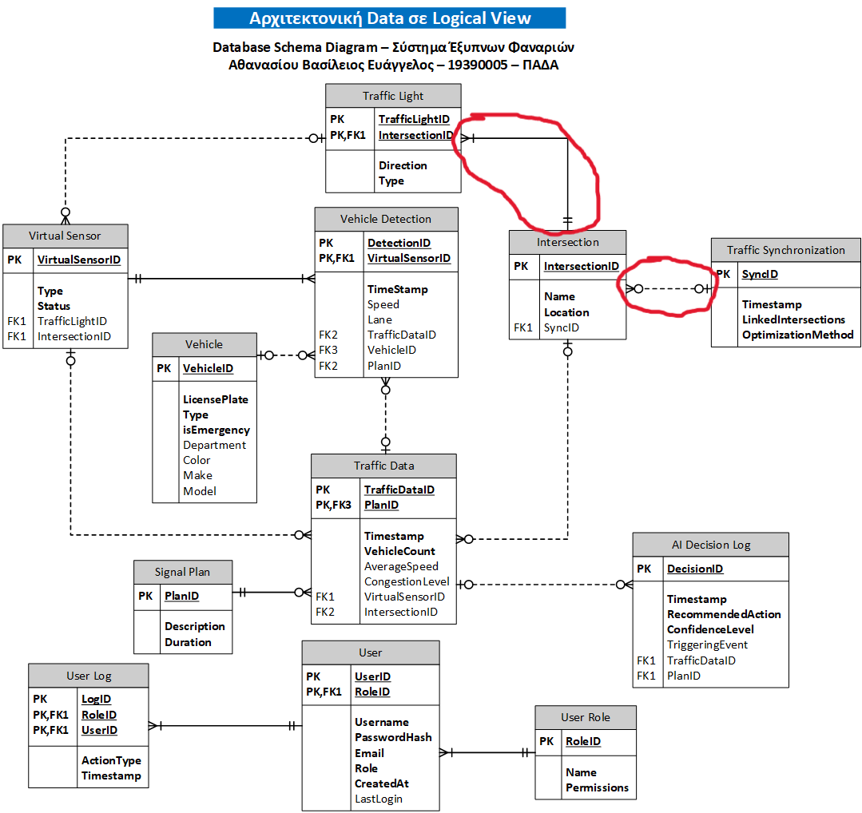
Database Schema Diagram (Logical/DATA) ΣΥΣΧΕΤΙΣΕΙΣ
Δομή Διασταυρώσεων & Φαναριών

Slide 22
Database Schema Diagram (Logical/DATA) ΣΥΣΧΕΤΙΣΕΙΣ
Δομή Διασταυρώσεων & Φαναριών
Intersection → Traffic Light (1:N)
Μία διασταύρωση (Intersection) μπορεί να έχει πολλά φανάρια (Traffic Light).
Κάθε φανάρι ανήκει σε μία διασταύρωση.
Ξένο Κλειδί (FK): IntersectionID στο Traffic Light.
Intersection → Traffic Synchronization (1:N)
Κάθε διασταύρωση μπορεί να συμμετέχει σε πολλαπλές διαδικασίες συγχρονισμού φαναριών (Traffic Synchronization).
Ξένο Κλειδί (FK): SyncID στο Intersection.

Slide 23
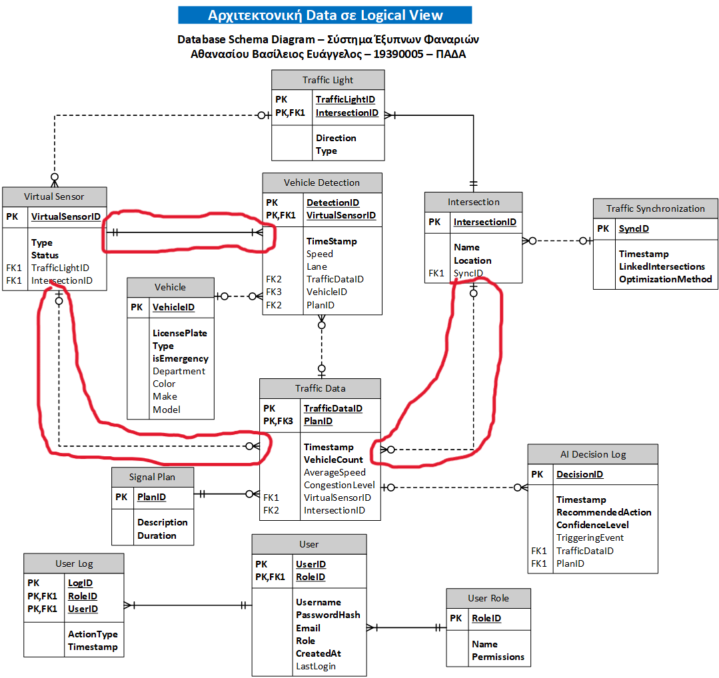
Database Schema Diagram (Logical/DATA) ΣΥΣΧΕΤΙΣΕΙΣ
Δεδομένα Κυκλοφορίας & Αισθητήρες

Slide 24
Database Schema Diagram (Logical/DATA) ΣΥΣΧΕΤΙΣΕΙΣ
Δεδομένα Κυκλοφορίας & Αισθητήρες
Virtual Sensor → Traffic Data (1:N)
Κάθε εικονικός αισθητήρας (Virtual Sensor) συλλέγει δεδομένα (Traffic Data).
Πολλά Traffic Data μπορούν να σχετίζονται με έναν αισθητήρα.
Ξένο Κλειδί (FK): VirtualSensorID στο Traffic Data.
Virtual Sensor → Vehicle Detection (1:N)
Κάθε αισθητήρας μπορεί να ανιχνεύσει πολλαπλά οχήματα μέσω της οντότητας Vehicle Detection.
Ξένο Κλειδί (FK): VirtualSensorID στο Vehicle Detection.
Intersection → Traffic Data (1:N)
Κάθε διασταύρωση (Intersection) μπορεί να έχει πολλαπλά σύνολα δεδομένων κυκλοφορίας (Traffic Data) που συλλέγονται σε διαφορετικές χρονικές στιγμές.
Ξένο Κλειδί (FK): IntersectionID στο Traffic Data

Slide 25
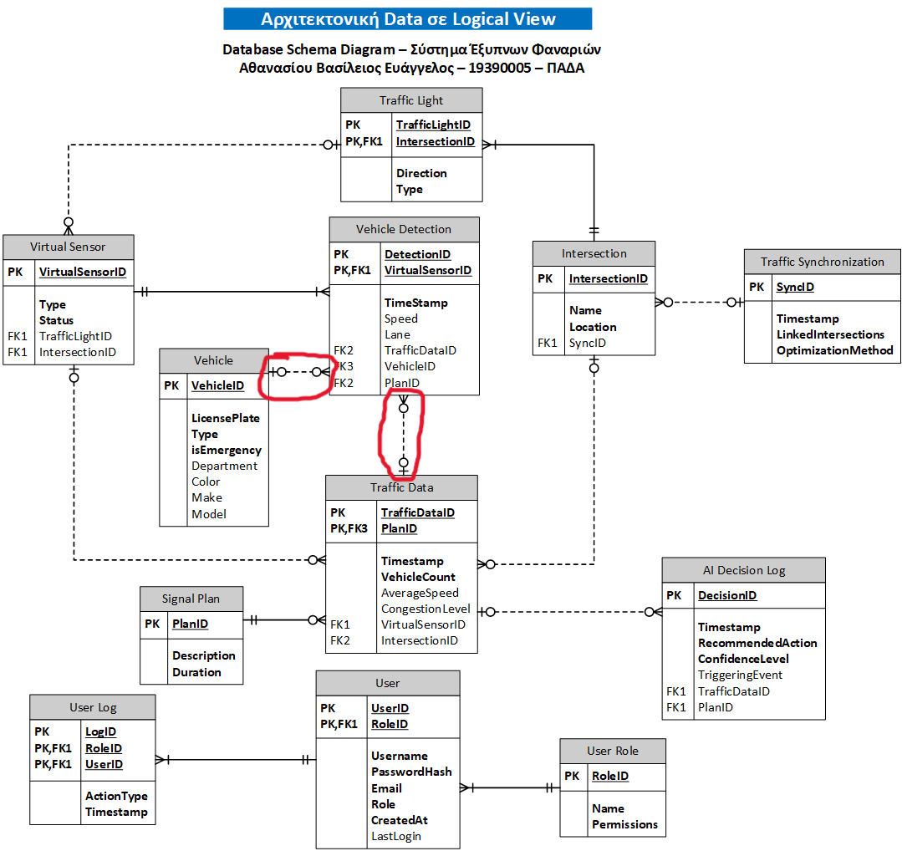
Database Schema Diagram (Logical/DATA) ΣΥΣΧΕΤΙΣΕΙΣ
Ανίχνευση Οχημάτων

Slide 26
Database Schema Diagram (Logical/DATA) ΣΥΣΧΕΤΙΣΕΙΣ
Ανίχνευση Οχημάτων
Vehicle → Vehicle Detection (1:N)
Ένα όχημα (Vehicle) μπορεί να ανιχνευθεί πολλές φορές από διαφορετικούς αισθητήρες.
Ξένο Κλειδί (FK): VehicleID στο Vehicle Detection.
Vehicle Detection → Traffic Data (1:N)
Κάθε ανίχνευση συσχετίζεται με τα δεδομένα κυκλοφορίας της χρονικής στιγμής.
Ξένο Κλειδί (FK): TrafficDataID στο Vehicle Detection.

Slide 27
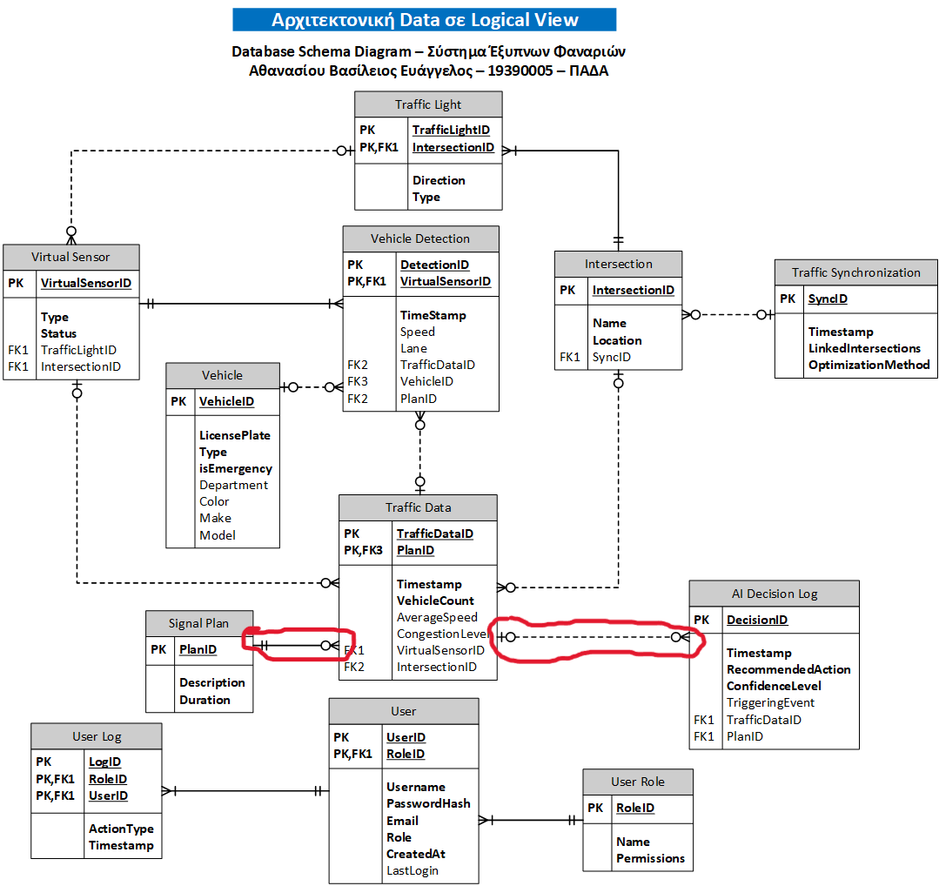
Database Schema Diagram (Logical/DATA) ΣΥΣΧΕΤΙΣΕΙΣ
Σύστημα Διαχείρισης Σηματοδότησης

Slide 28
Database Schema Diagram (Logical/DATA) ΣΥΣΧΕΤΙΣΕΙΣ
Σύστημα Διαχείρισης Σηματοδότησης
Traffic Data → AI Decision Log (1:N)
Τα δεδομένα κυκλοφορίας χρησιμοποιούνται για τη λήψη πολλαπλών αποφάσεων AI.
Ξένο Κλειδί (FK): TrafficDataID στο AI Decision Log.
Signal Plan → Traffic Light (1:N) ?
Ένα Signal Plan μπορεί να συνδέεται με πολλά Traffic Data, καθώς κάθε σχέδιο σηματοδότησης μπορεί να εφαρμόζεται σε διαφορετικές χρονικές στιγμές και σε διαφορετικές συνθήκες κυκλοφορίας.
Κάθε εγγραφή Traffic Data αντιστοιχεί σε ένα Signal Plan, δηλαδή τα δεδομένα κυκλοφορίας συλλέγονται ενώ εφαρμόζεται ένα συγκεκριμένο σχέδιο σηματοδότησης.
Ξένο Κλειδί (FK): PlanID στο Traffic Light.

Slide 29

Database Schema Diagram (Logical/DATA) ΣΥΣΧΕΤΙΣΕΙΣ
Διαχείριση Χρηστών

Slide 30
Database Schema Diagram (Logical/DATA) ΣΥΣΧΕΤΙΣΕΙΣ
Διαχείριση Χρηστών
User → User Log (1:N)
Ένας χρήστης (User) μπορεί να έχει πολλαπλές καταγραφές ενεργειών στο User Log.
Ξένο Κλειδί (FK): UserID στο User Log.
User → User Role (N:1)
Κάθε χρήστης έχει έναν ρόλο (User Role).
Ένας ρόλος μπορεί να ανατίθεται σε πολλούς χρήστες.
Ξένο Κλειδί (FK): RoleID στο User.
User Log → User Role (N:1)
Κάθε καταγραφή ενεργειών (User Log) σχετίζεται με τον ρόλο του χρήστη εκείνη τη στιγμή.
Ξένο Κλειδί (FK): RoleID στο User Log.

Slide 31
Σας ευχαριστώ για την προσοχή σας.

